Slide 1
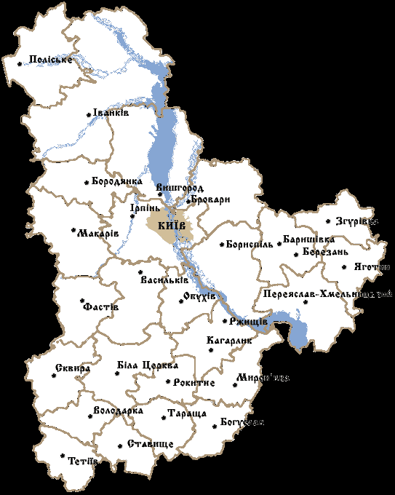
Авангардна трійка галузей Київської області
Роботу виконала:
Галєєва Дарина Володимирівна Учениця 10-Б класу Броварської спеціалізованої Школи |-||| ступенів №5
Науковий керівник: Микитенко Алла Іванівна Вчитель географії та економіки Броварської спеціалізованої Школи |-||| ступенів №5

Slide 2
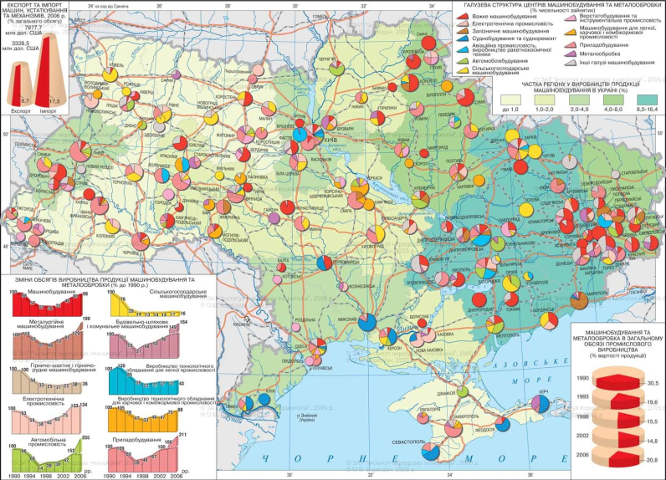
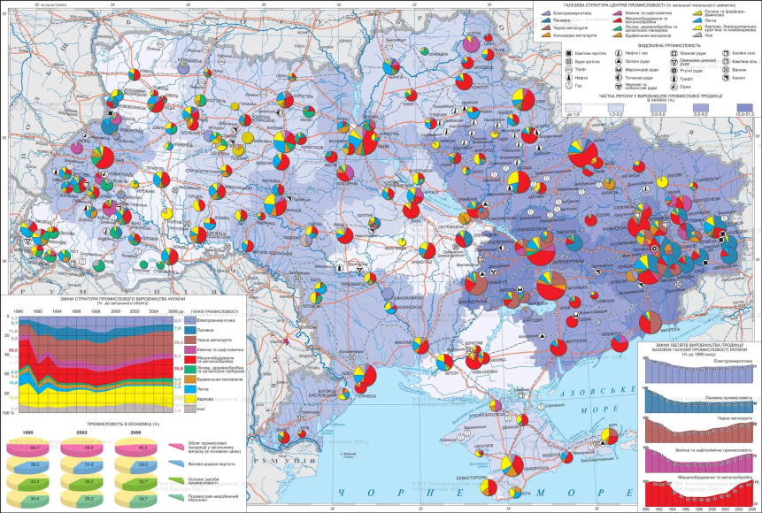
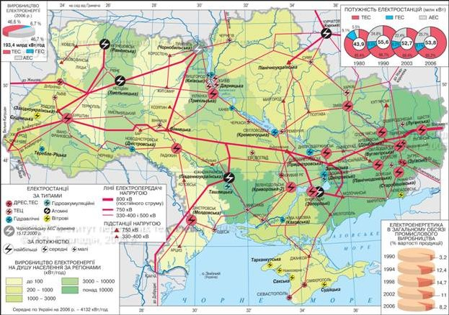
"Авангардна трійка "
галузей
машинобудування
хімічна промисловість
електроенергетика

Slide 3
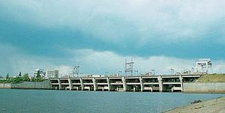
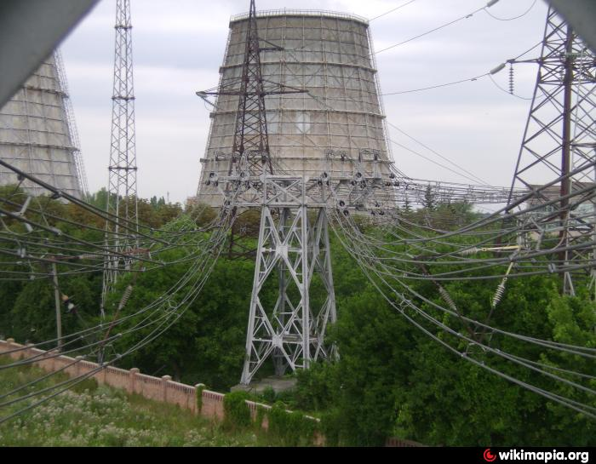
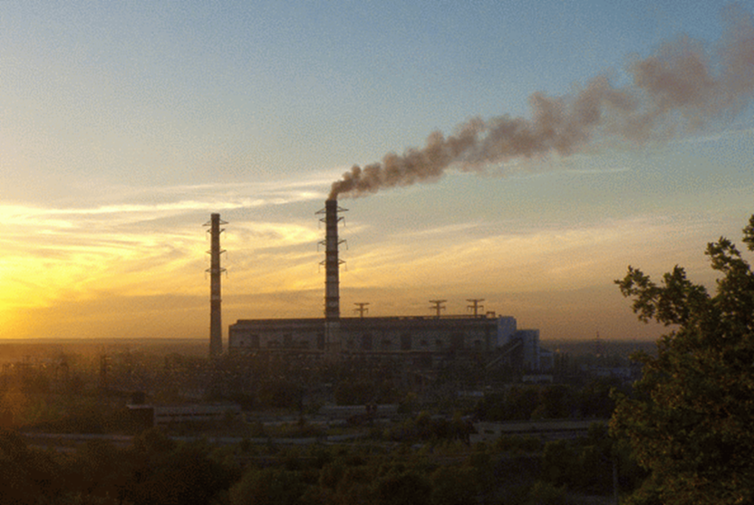
Електроенергетична галузь Київщини
Київщина належить до енергонасичених регіонів.
Київська ГЕС
Білоцерківська ТЕЦ
Трипільська ТЕС

Slide 4
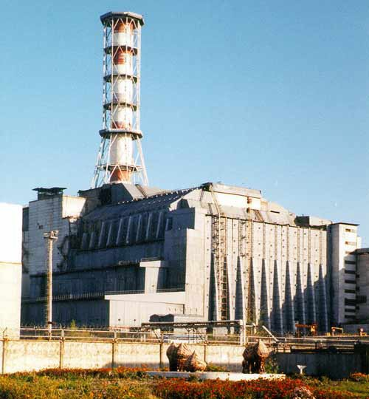
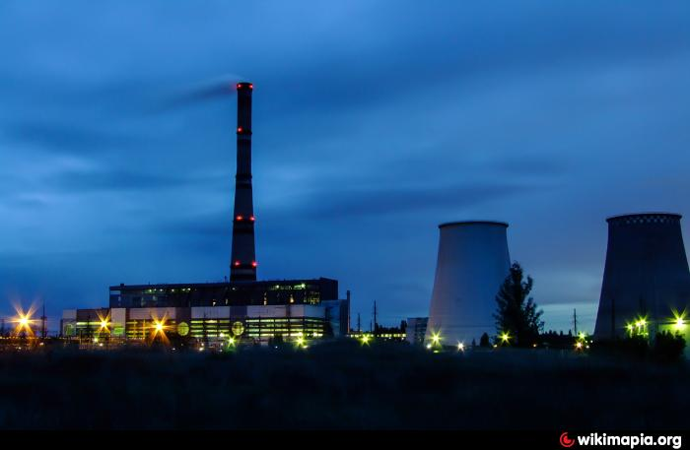
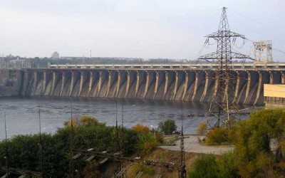
Київська теплоелектроцентраль № 6
Малі ГЕС
Чорно́бильська АЕС (ЧАЕС)

Slide 5
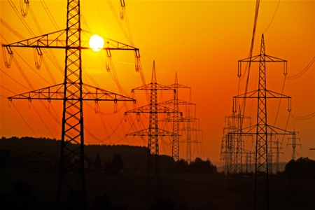
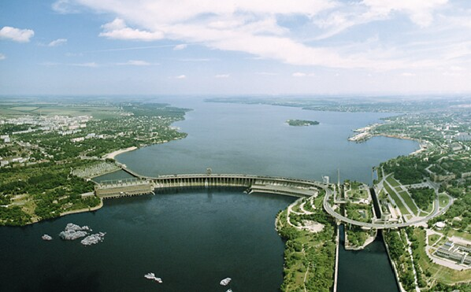
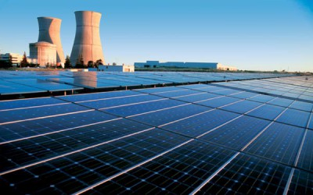
ПАТ “Київобленерго”
Київська ГАЕС
сонячна електростанція

Slide 6
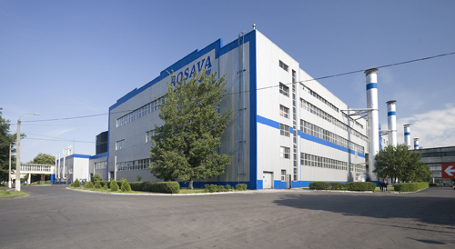
Хімічна промисловість обласного регіону
ЗАТ "Росава"
Дві третини продукції ЗАТ"Росава" продаються за межами України.

Slide 7
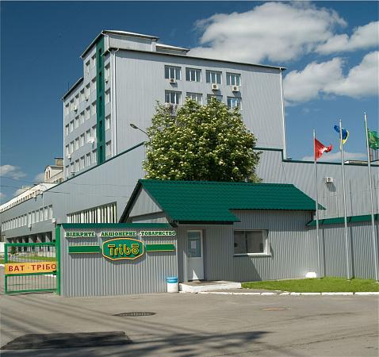
В Білій Церкві знаходиться азбестовий завод.
Підприємство займається розробкою та виробництвом ізоляційних матеріалів і захисного покриття для підприємств нафтогазового комплексу.
ВАТ «Трібо»

Slide 8
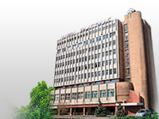
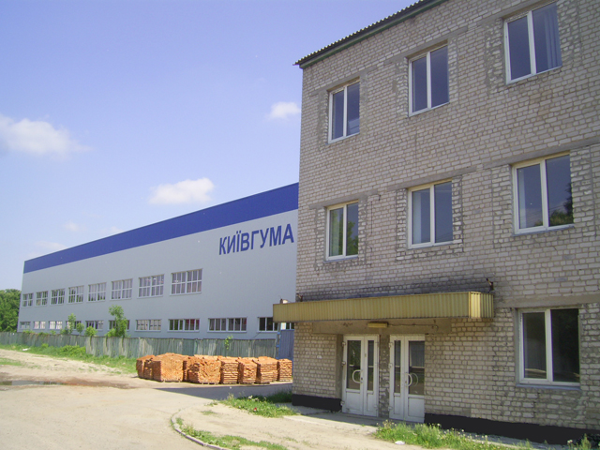
Бровари — значний економічний центр Київщини. Значного розвитку тут набули хімічна промисловість.
13.09.2013р. у Броварах відбулося відкриття потужного підприємства, одного із лідерів хімічної промисловості України –“Київгума”.
ТОВ «Київгума» виробляє понад 2,5 тисячі найменувань продукції для всіх галузей промисловості.
ЗАТ «Броварський завод пластмас»

Slide 9
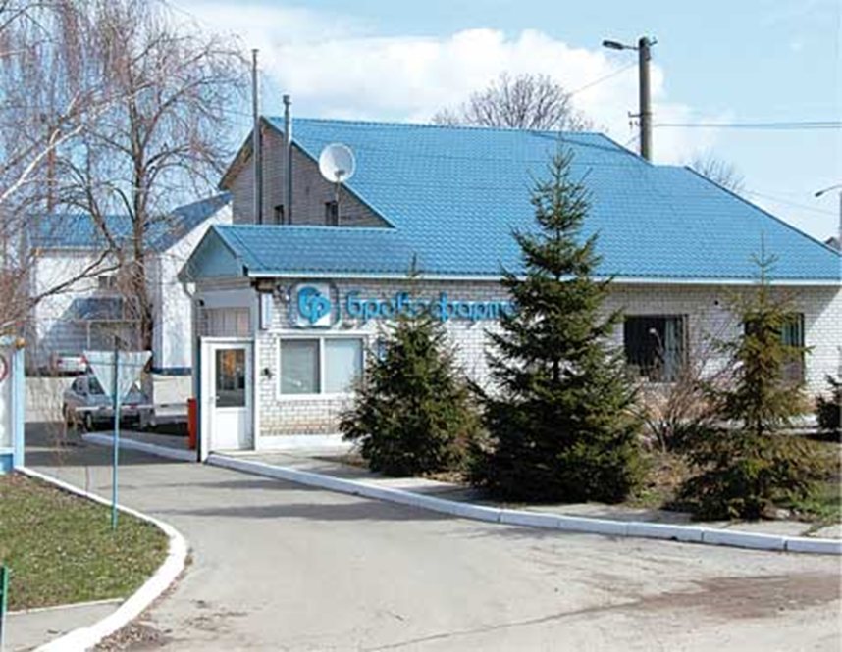
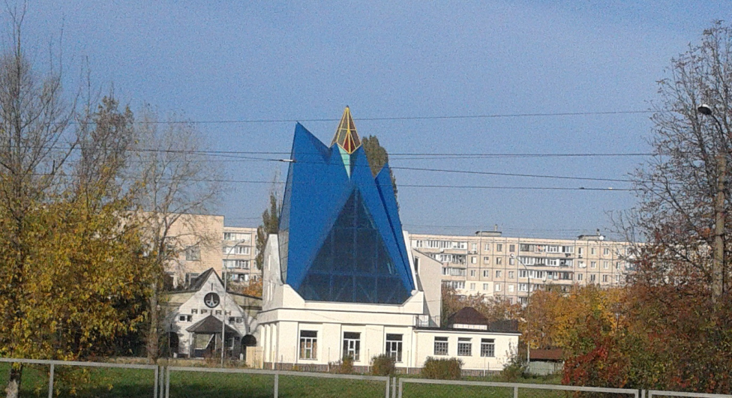
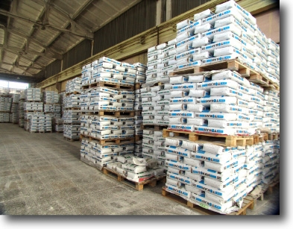
ТОВ «Аріан»
ООО «Бровафарма»
KREISEL UA

Slide 10
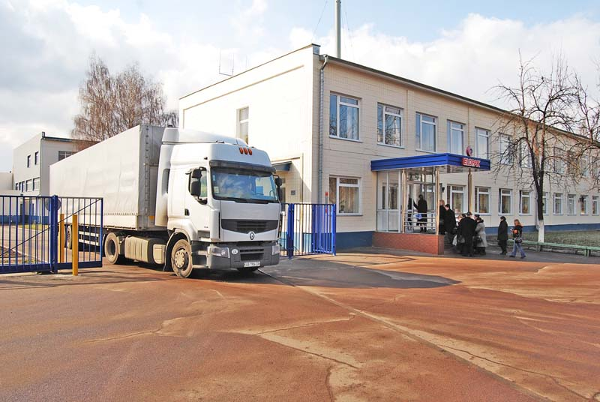
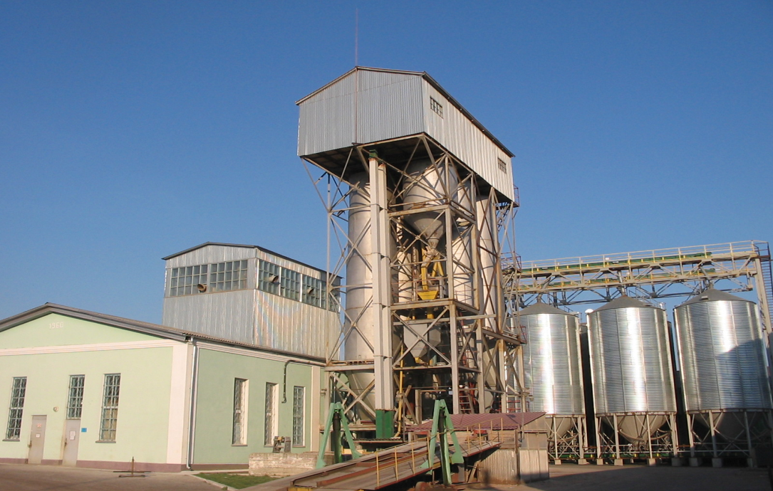
ТОВ "Екмі"
"Стиролбіотех"
ВАТ "Плахтянський дослідний завод ветеринарних препаратів»
ВАТ “Елопак-Фастів»
«Гамапласт Украина»

Slide 11
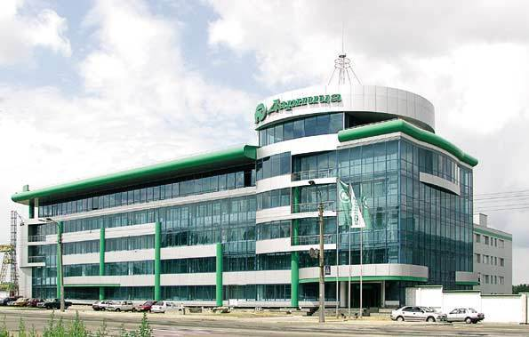
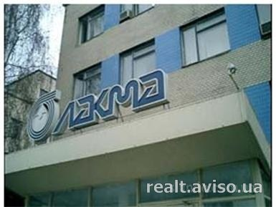
«Лакма»
ЗАТ "Фармацевтична фірма" Дарниця "

Slide 12
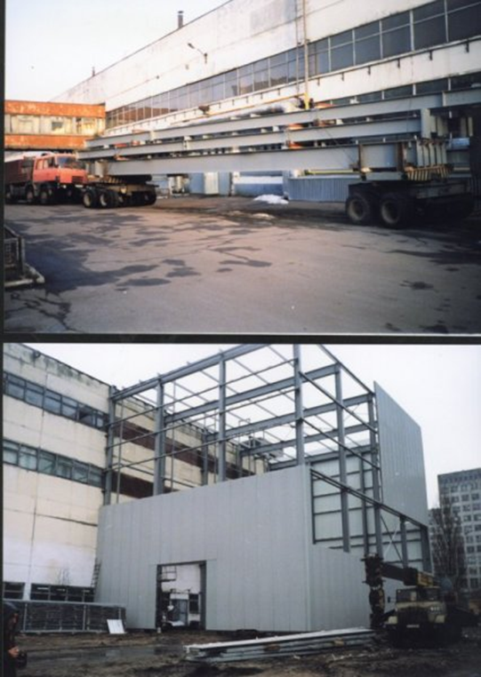
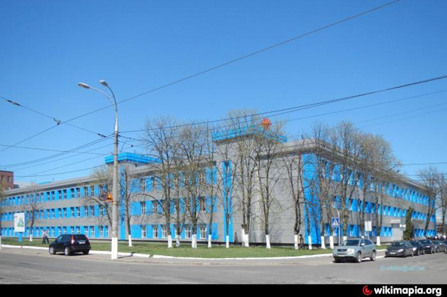
Компанія "Фармак"
Динаміка росту прибутку компаній «Фармак» і «Укрпластик»
Компанія |  | «Фармак» | «Укрпластик»
Чистий прибуток млн.грн | 2010 | 207.59 | 58.5
 | 2011 | 247.036 | 86.7
 | 2012 | 270.983 | 81.72
ВАТ "УКРПЛАСТИК»

Slide 13
У 200 найбільших компаній України в 2012 році, які відіграють важливу роль в економіці держави входять і підприємства Київщіни:
Компанія | «Фармак» | Білоцерківська ТЕЦ | «Укрпластик»
Місце | 163 | 181 | 195
Галузь | фармацевтична | енергетика | Хімія
Виручка млн.грн. | 1690.7 | 1402.2 | 1281.7
Динаміка виручки Млн.грн | 213.5 | 444.5 | 160.9
Прибуток млн.грн. | 271 | 52 | 81.7

Slide 14
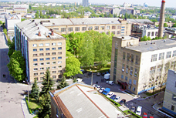
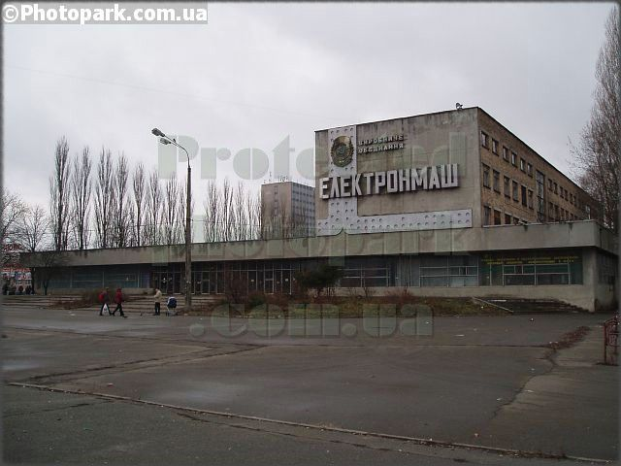
Точне машинобудування Києва і області
«ЕЛЕКТРОНМАШ»
Відкрите акціонерне товариство "Меридіан"

Slide 15
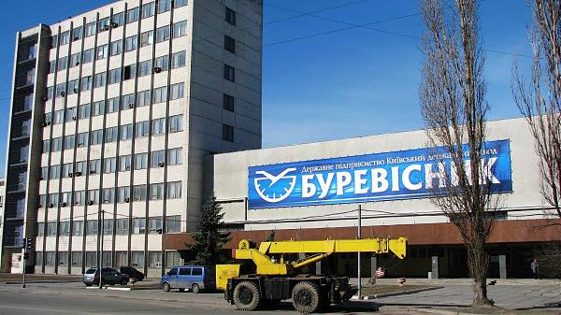
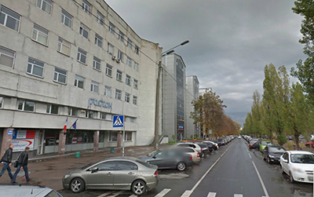
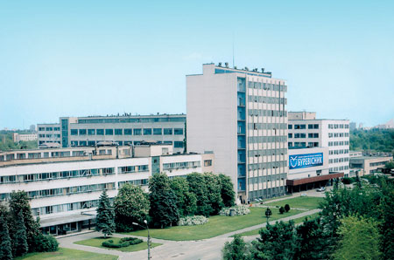
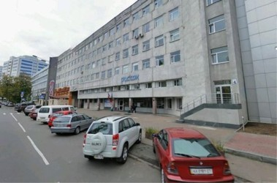
ПАО "Компанія Росток"
«БУРЕВІСНИК».

Slide 16
Обсяг реалізованої промислової продукції (товарів, послуг) за видами економічної діяльності у 2010-2012 роках.
 | 2010 |  | 2012
 | тис.грн. | у % до підсумку | тис.грн. | у % до підсумку
Промисловість | 38343085,6 | 100 | 48581402,4 | 100
виробництво хімічних речовин і хімічної продукції | 518630,9 | 1,4 | 619730,9 | 1,3
виробництво основних фармацевтичних продуктів і фармацевтичних препаратів | 197890,6 | 0,5 | 390775,8 | 0,8

Slide 17
виробництво гумових і пластмасових виробів, іншої неметалевої мінеральної продукції | 5633645,9 | 14,7 | 6887670,4 | 14,2
виробництво комп’ютерів, електронної та оптичної продукції | 192623,1 | 0,5 | 749066,5 | 1,5
Постачання електроенергії, газу, пари та кондиційованого повітря | 8081903,3 | 21,1 | 12126713,4 | 24,9

Slide 18
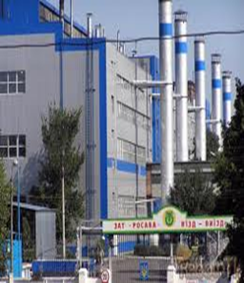
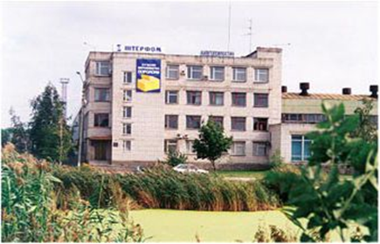
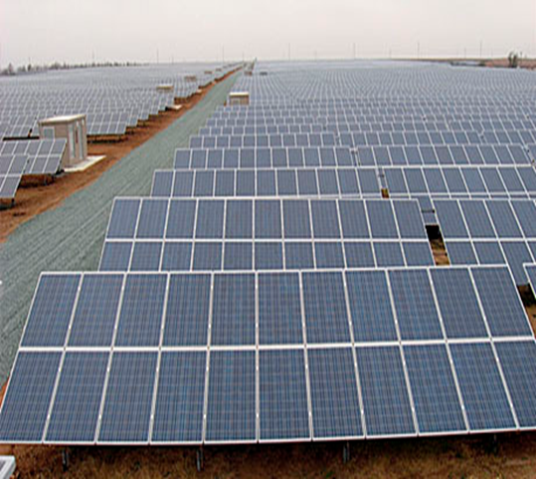
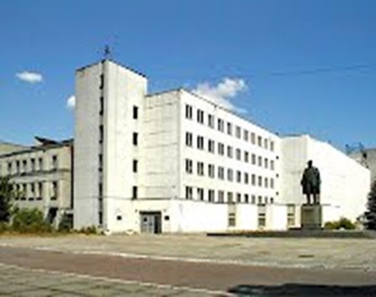
Основу промислового потенціалу області становлять близько 500 великих і середніх підприємств . Вони виробляють понад 10 тис. найменувань промислової продукції.

